Slide 1
201444087 신건호
빅데이터 기말고사 프로젝트
디아블로3 API 이용하기

Slide 2
CONTENTS
01
02
03
04
05
들어가기전
주제선정의
이유
데이터
수집방법
데이터
처리방법
데이터
시각화 방법

Slide 3
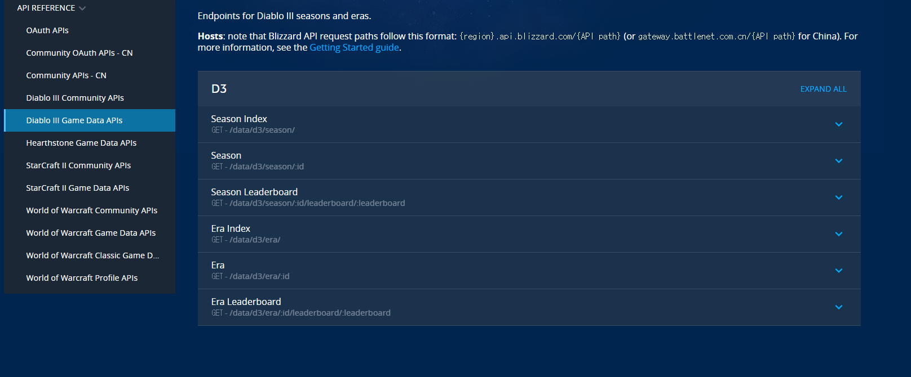
01
들어가기 전..
우선 블리자드에서
제공하는 API는 2가지입니다
Community Data API
Game Data API
커뮤니티 API는
장비, 챕터, 팔로워,캐릭터,스킬 등
커뮤니티 서버, 게시판에서 오는
데이터이며
게임 API는 앞서 제가 프로젝트를 진행하기 위해 사용했던 API입니다.

Slide 4
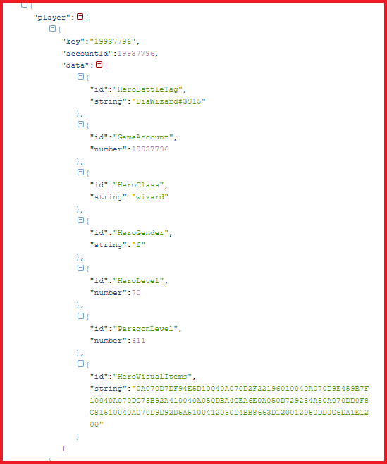
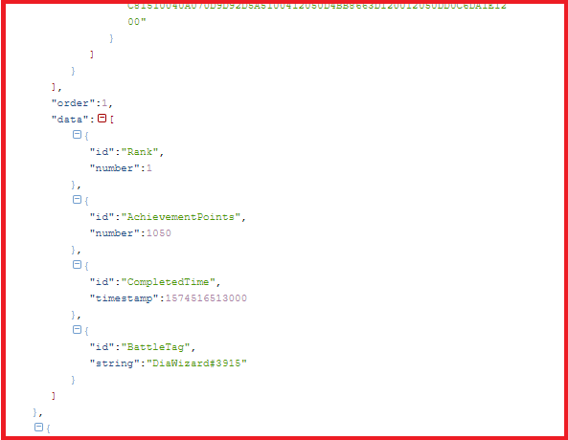
01
들어가기 전..
게임 데이터에서 받은 JSON입니다 대균열 시즌별 랭킹과 레벨, 파라곤레벨,클리어타임,클래스,배틀태그 등의 정보만 알 수 있었습니다.

Slide 5

02
주제 선정의 이유
남들보다는 좀 더 다르고 좋아하는 분야의
프로젝트를 진행하기 위해서
블리자드에서 제공하고 있는
디아블로3 API를 사용했습니다.

Slide 6
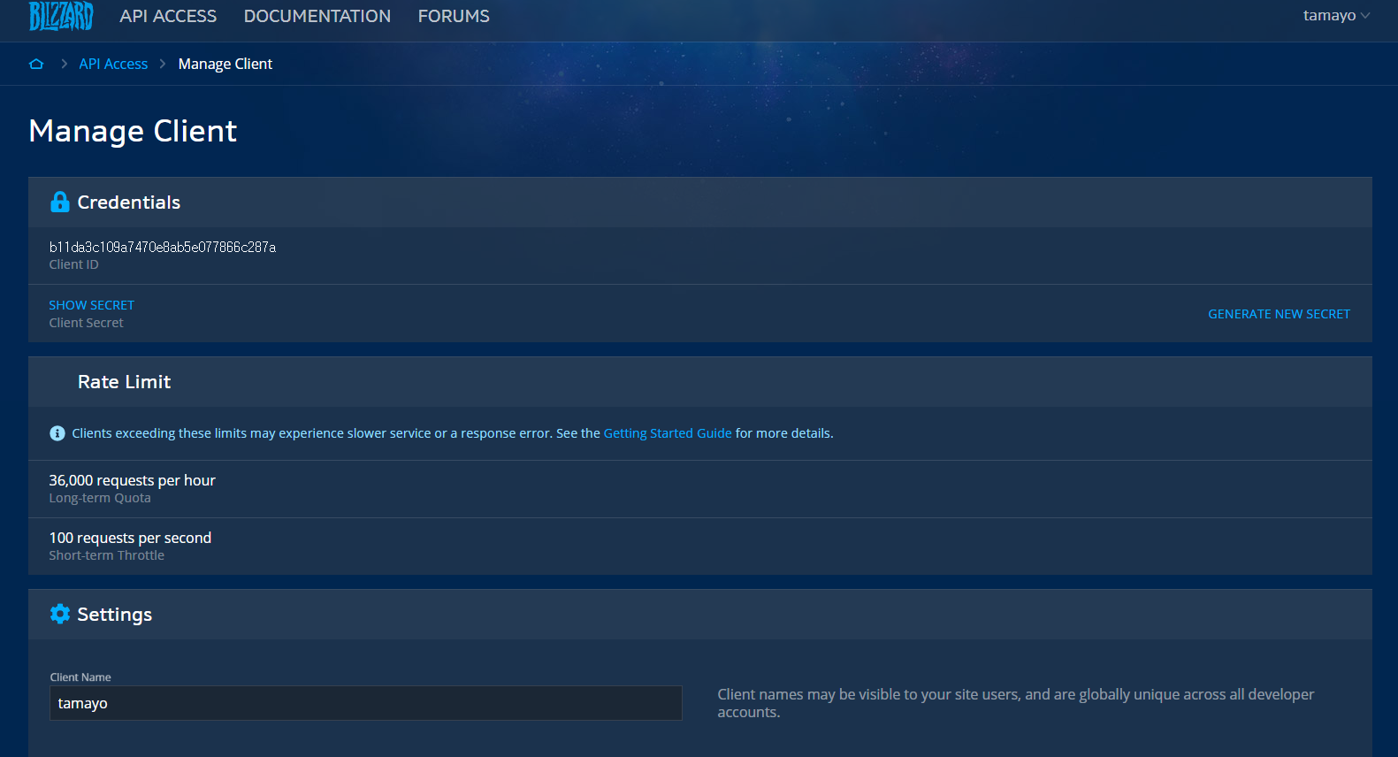

03
데이터 수집방법
블리자드 홈페이지로 들어가
개발자 등록을 진행 후 키와 번호를 받아
원하는 데이터에 키와 번호를 치고
Try It 버튼을 클릭하여 api 주소를 받습니다.
잘 받았는지 확인 할려면
상태코드를 작성하여 실행해 200이 뜬다면
데이터를 잘 가져온 겁니다.

Slide 7
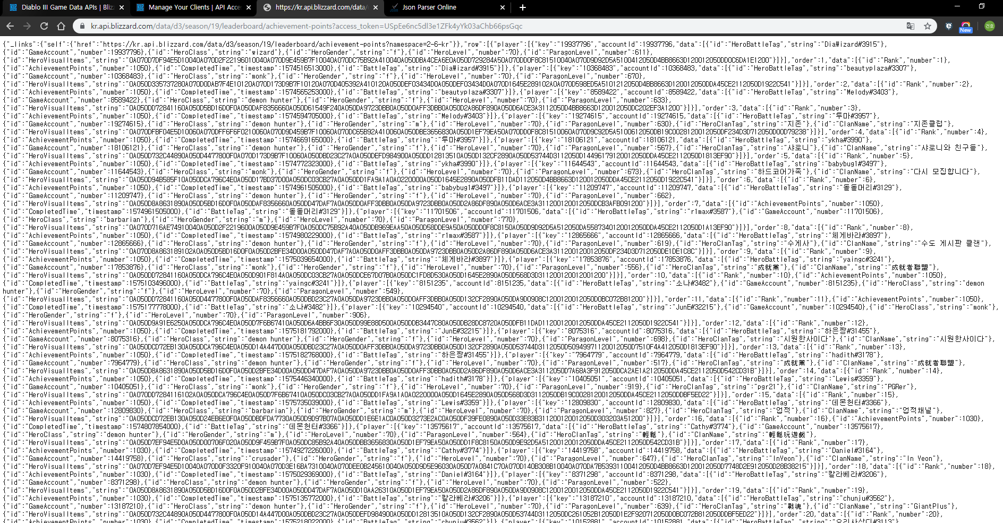
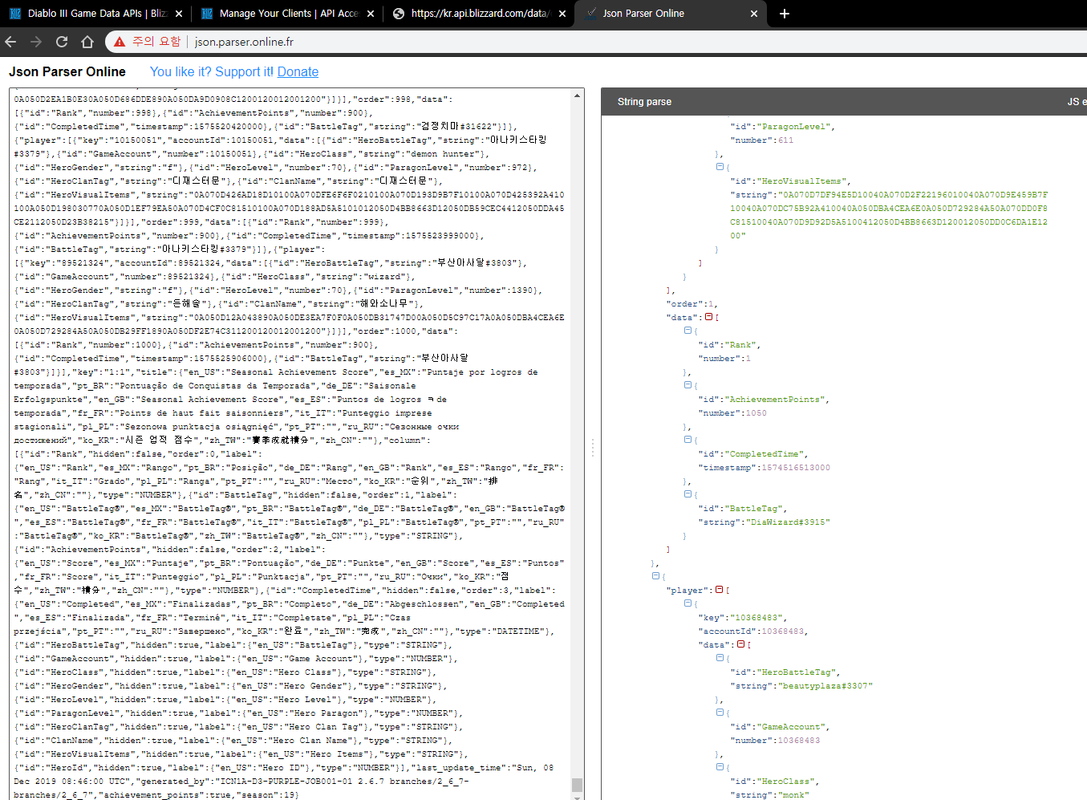
03
데이터 수집방법
받은 URL을 주소창에 입력하여 들어가면 빽빽한 데이터가 옵니다. 구글에 JSON 정렬 사이트에 코드를 올려놓고 어떤 데이터인지 자세히 분석해봤습니다.

Slide 8
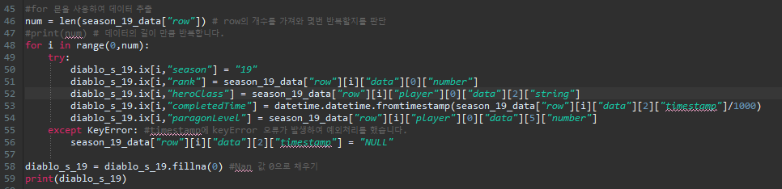
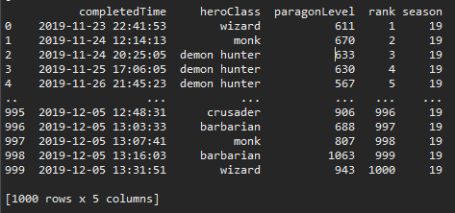
04
데이터 처리방법
현재 캡쳐한 부분은
19시즌의 랭킹의
순위, 파라곤레벨, 직업, 클리어시간을
데이터프레임에 넣고 출력한 결과입니다.
이런식으로 19~14시즌까지
총 6개의 시즌의 데이터 프레임을 만들었습니다.
▲ 데이터 집어넣기, 출력결과

Slide 9
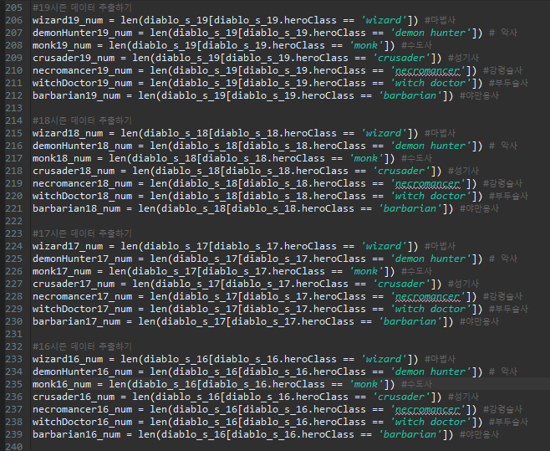
05
데이터 시각화 방법
시각화의 목표는 총 2가지입니다.
첫 번째로 6개의 시즌동안 대균열 직업 분포도
두 번째로 파라곤레벨이 시즌 랭킹에 영향을 미치는가?입니다. 파라곤레벨을 잘 모르실걸 대비하여
파라곤 레벨에 대해서는 뒤에서 말씀드리겠습니다.
첫 번째 목표를 달성하기 위해서
각 시즌 직업별 대균열을 클리어한
직업에 대한 카운팅을 했습니다

Slide 10
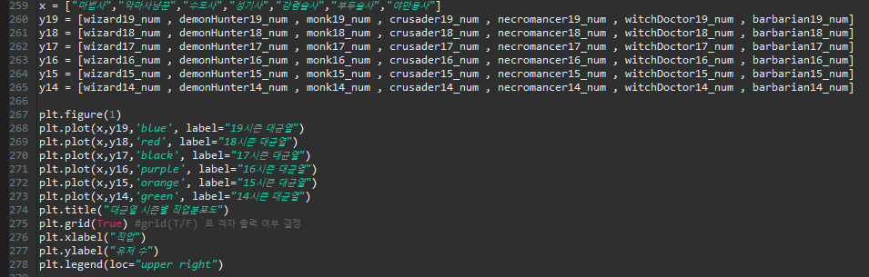
05
데이터 시각화 방법
값을 얻고
X축엔 대균열을 클리어한 직업들과
Y축엔 직업들이 대균열을 클리어한 카운팅된 숫자를 넣고
레전드를 사용하여
하나의 plot에 여러 개의
꺾은 선 그래프가 출력되게 만들었습니다

Slide 11
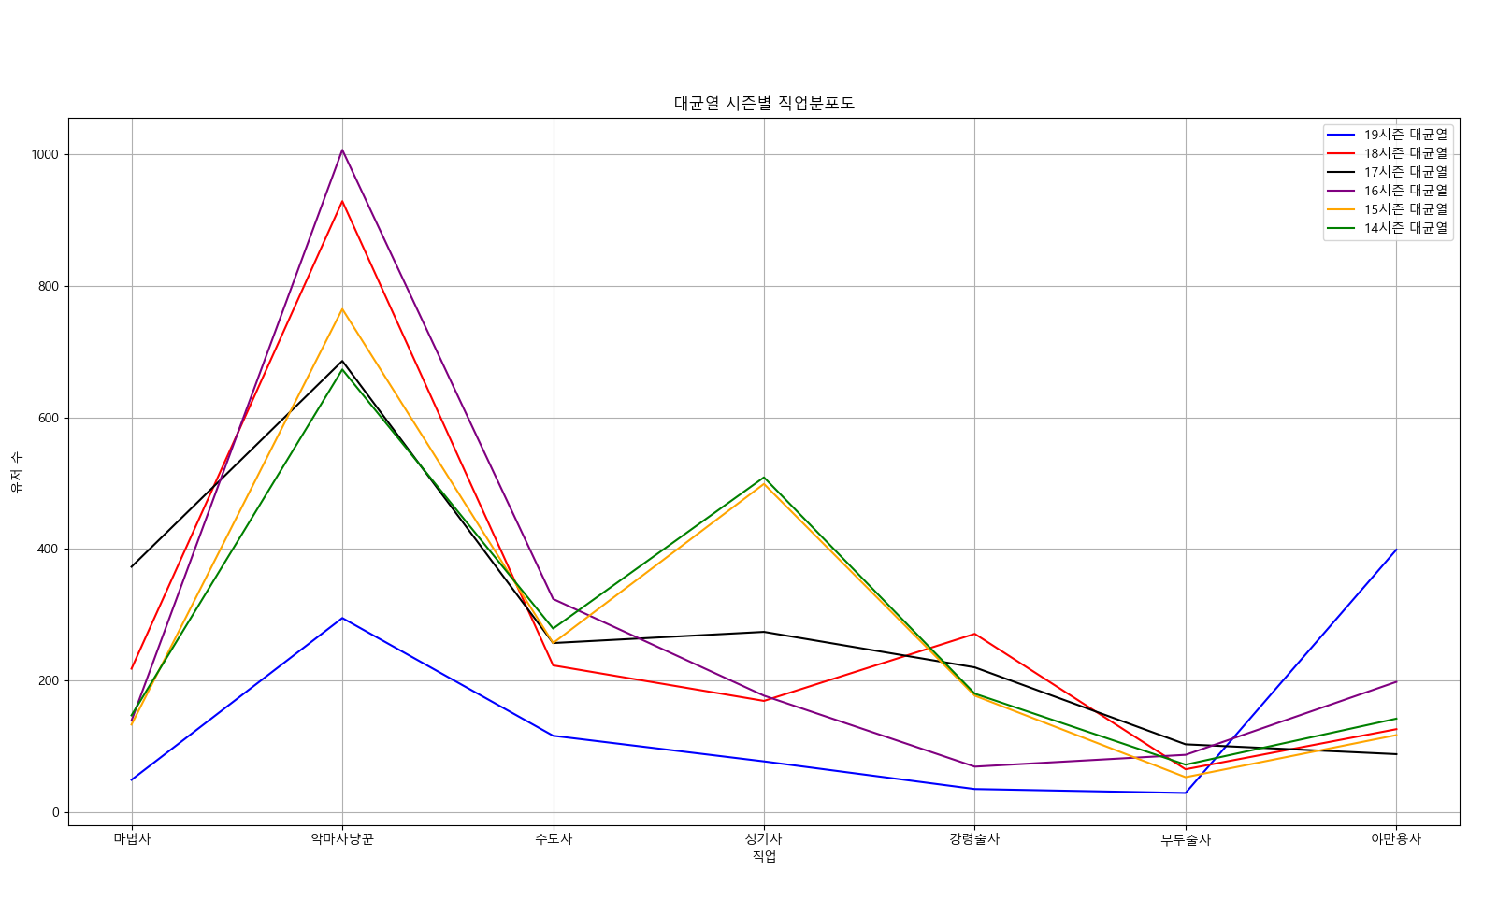
05
데이터 시각화 방법
이를 바탕으로
만들어진 그래프입니다.
14시즌부터 18시즌까지
꾸준히 사랑받던 악마사냥꾼이
19시즌이 되어 갑자기 추락하고
18시즌과 19시즌은 강령술사와 야만용사 직업이
대균열에 많이 나타났다는걸
분석해 볼 수 있습니다

Slide 12
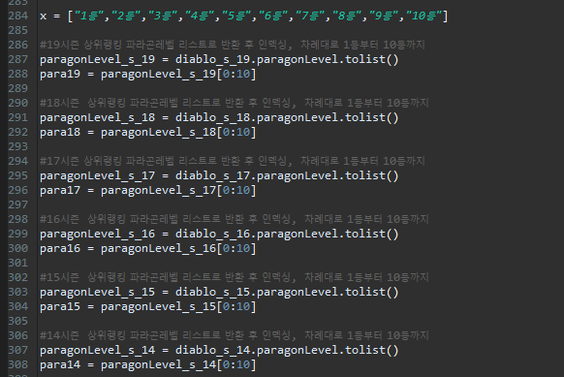
05
데이터 시각화 방법
두 번째로 파라곤레벨이 시즌 랭킹에 영향을 미치는가?입니다.
#파라곤레벨에 자세한 설명 https://www.ign.com/wikis/diablo3/Paragon_Levels
만렙 후에도 파라곤 레벨을 통해 능력치를 올릴 수 있습니다.
많게는 1000레벨이 넘어가고 적게는 400이되는 파라곤 레벨이 능력치 향상으로 인한 상위랭킹으로 올라갈까 알아봤습니다
X축에는 1등부터 10등까지 등수를 적고
Y축에는 1등부터 10등까지의 파라곤 레벨을 가져옵니다

Slide 13
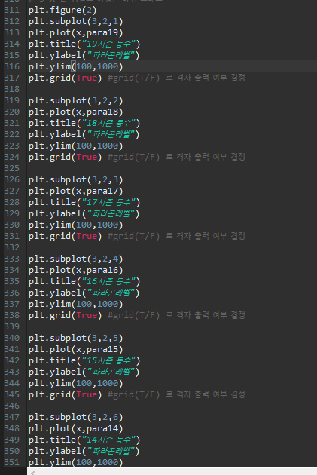
05
데이터 시각화 방법
이번엔 서브플랏을 사용하여
각 시즌 별 그래프를 한 figure에 출력했습니다.
레벨이 뒤죽박죽이여서 ylim으로 100,1000 값을 주어
Y값의 변동이 똑같이 일치하도록 출력했고
실행 후 하나 꺼야 또 다른 figure가 나오는걸 방지하여
Figure1 figure2 값을 주어 실행 하면 동시에 2개가
나오도록 했습니다

Slide 14
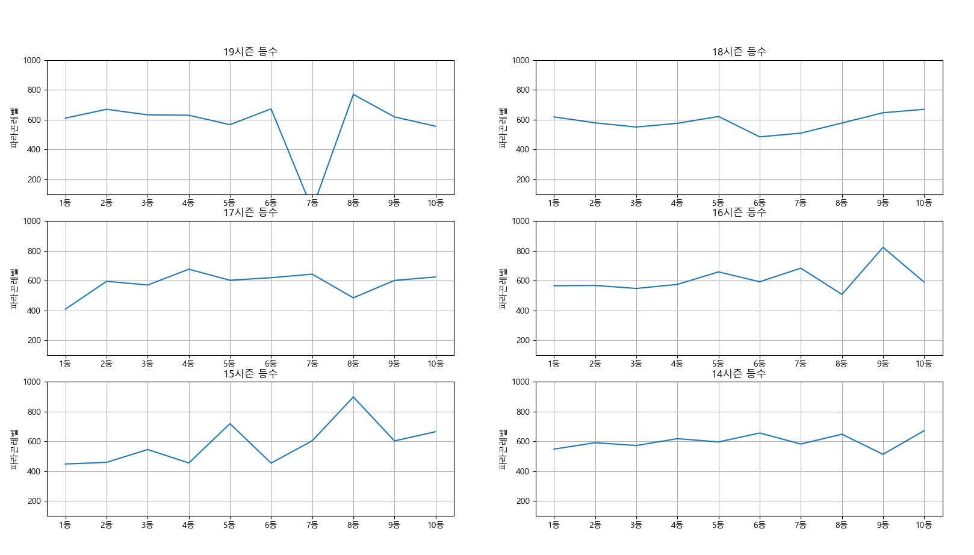
05
데이터 시각화 방법
19시즌 7등은 아이디를 삭제하여 파라곤 레벨이 0이고 1등의 파라곤레벨 평균이 550정도이며
17시즌과 15시즌에 파라곤 레벨이 400에 근접하여도 랭킹 1등인점과 19,14,15시즌에 파라곤 레벨이 제일 높은
유저가 8등에서 9등을 한 것을 보아 파라곤 레벨이 랭킹 등수에 영향을 미치지 않는다 분석결과가 나옵니다.

Slide 15
Thank you
201444087 신건호

